Slide 1






Gymnázium Pavla Jozefa Šafárika
Kód ITMS projektu: 26110130661
Názov projektu: Kvalitou vzdelávania otvárame brány VŠ
Vzdelávacia oblasť: | Človek a spoločnosť
Predmet | Dejepis
Ročník, triedy: | 3.A
Tematický celok: | Konflikt ideológií
Vypracoval: | PhDr. Anita Kerekes
Dátum: | apríl 2015

Slide 2

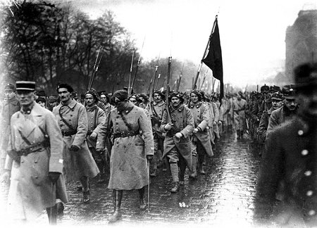
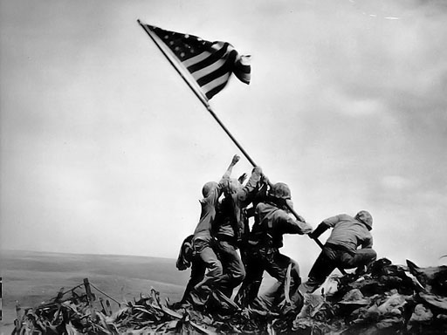

Očakávalo sa veľa:
spolupráca,
zlepšenie životných podmienok,
zabezpečenie ľudských práv,
Povojnové usporiadanie sveta sa riešilo na Parížskej mierovej konferencii (júl- október 1946)
Namiesto toho nastupuje studená vojna

Slide 3

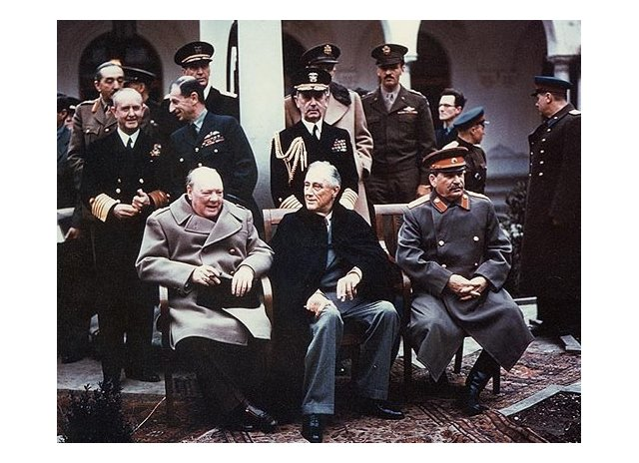
Už od roku 1945 môžeme hovoriť o permanentnom zvyšovaní napätia medzi USA a ZSSR.
Problémy sa objavili ešte počas vojny na jaltskej konferencii 4.-11. februára 1945. Nezhody sa týkali hlavne povojnového Nemecka a hraníc Poľska so ZSSR.

Slide 4

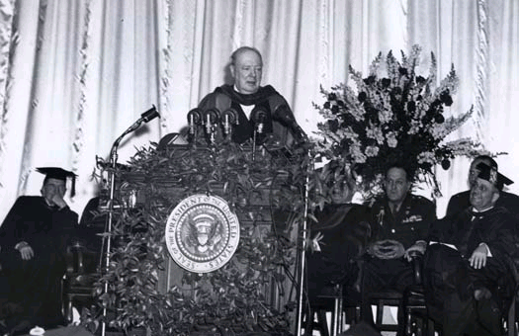
Február 1946: J. V. Stalin verejne vyhlásil boj proti kapitalizmu
Marec 1946: Churchillov prejav vo Fultone:
      poukázal na úpadok Veľkej Británie po vojne
      Odsúdil politiku ZSSR
      Prvýkrát použil pojem železná opona: považuje sa za začiatok studenej vojny

Slide 5

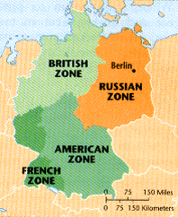
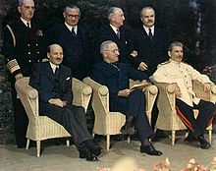
Na Postupimskej konferencii sa rozhodlo o 4 okupačných zónach
Hlavné vedenie: Spojenecká kontrolná komisia, na čele ktorej stáli vrchní velitelia
Sídlo: Berlín
Bolo to len dočasné riešenie
Ciele: denacifikovať, demobilizovať

Slide 6

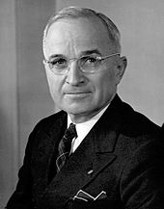
12.3.1947
Forma ktorou chceli USA dosiahnuť svoje ciele
Americký prezident H. Truman ju vyhlásil
Podľa neho ZSSR si privlastňovali svoje právo intervencie vo všetkých krajinách, kde komunizmus bol hrozbou.
Oficiálny boj USA proti komunizmu

Slide 7

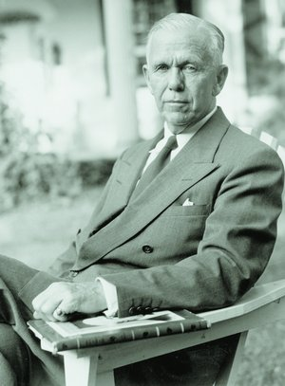
Vyhlásilo ho americká vláda
Je to finančná a hospodárska pomoc USA Európe
Suma: 13 mld. dolárov
Rozhodlo sa o ňom v Paríži 5.7. 1947
Realizácia Plánu európskej obnovy 3.4.1948
Ciele: úzka koordinácia a vzájomná informovanosť pri preberaní pomoci, odstrániť hospodársku slabosť, brániť šíreniu komunizmu

Slide 8

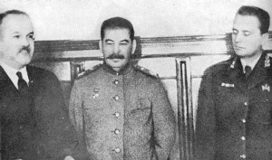
        Informačné byro komunistických a robotníckych strán
        Vznik september 1947, Belehrad
        Rozhodovalo sa o ňom v poľských Krkonošiach
        Podnet dal Stalin
        Cieľ: treba sa zomknúť okolo ZSSR
        Zabezpečiť mier v štátoch východnej Európy

Slide 9


Severoatlantický pakt
Najsilnejšia útočná organizácia organizácia proti ZSSR a socialistickým štátom
Vznik 4.4.1949
Sídlo: Washington
Členmi západoeurópske štáty, USA a Kanada

Slide 10

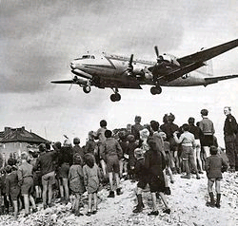
1. berlínska kríza
1948/1949
Príčina: jún 1948: menové reformy v západnom bloku, nevedeli sa dohodnúť s východným
Začiatok: 24.6.1948: iniciátor ZSSR
Prejav krízy:
      blokáda západného Berlína,
      zablokované zásobovanie,
      zablokovaná dodávka elektrického prúdu.

Slide 11

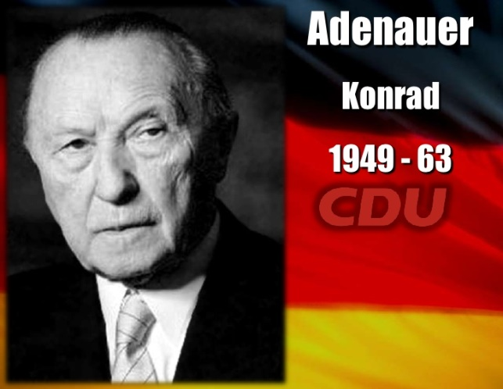
Spojenci (USA) vzdušnou čiarou zásobovali západný Berlín 11 mesiacov
Nakoniec v roku 1949 J.V. Stalin blokádu zrušil
Rozdelenie Nemecka na 2 republiky:
        24.5.1949: SRN: Spolková republika Nemecko, Bonn, K. Adenauer
        7.10.1949: NDR: Nemecká demokratická republika, Berlín, W. Pieck

Slide 12

http://historiavskratke.webnode.sk/druha-svetova-vojna/
http://www.oskole.sk/?id_cat=8&clanok=15489
http://www.1sg.sk/www/data/projekty/102002/wizards/berlin/cold.html
http://encyklopedia.sme.sk/c/3400533/marshallov-plan.html
http://soldan.blog.sme.sk/c/206554/Tito-vs-Stalin-pozadie-tejto-roztrzky.html

Slide 13
Bartová,A-Letz,R.2005. Dejepis, SPN Bratislava,2005. ISBN: 80-10-00031-0.
http://www.slideshare.net/balcar/kancli-srn-19492009

